Slide 1
Енергозбереження. Проблеми екології
Підготував:
студент групи
ФК-44-I
Галюк Юрій

Slide 2
План
Поняття “енергозбереження”
Що таке енергія?
Джерела енергії
Традиційні джерела енергії
Відновні джерела енергії
Гідроелектростанції
Сонячні електростанції
Енергія вітру
Статистичні данні
Практичні поради

Slide 3
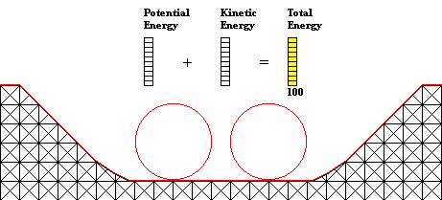
Ене́ргія (від грец. — діяльний) — це скалярна фізична величина, загальна кількісна міра руху і взаємодії всіх видів матерії. Енергія не виникає ні з чого і нікуди не зникає, вона може тільки переходити з одного стану в інший (закон збереження енергії). Поняття енергії поєднує всі явища природи в одне ціле, є загальною характеристикою стану фізичних тіл і фізичних полів.
Constan

Slide 4
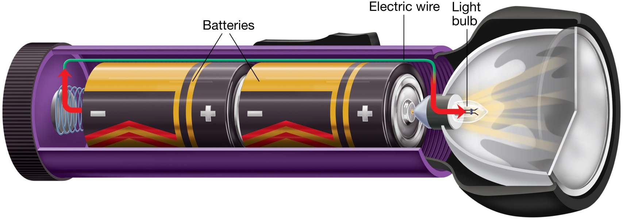
Що таке перетворення енергії?
У ліхтариком, хімічна енергія перетворюється в електричну енергію.
Електрична енергія потім перетворюється на світло і теплову енергію.

Slide 5
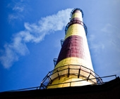
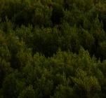
Традиційні джерелі енергії
Атомні електростанції
Теплоелектростанції
Гідроелектростанції

Slide 6
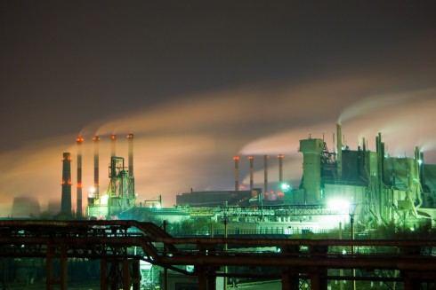
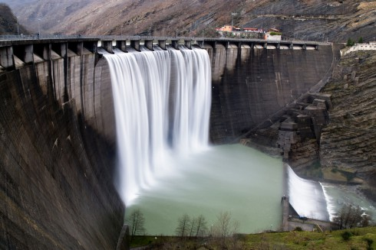
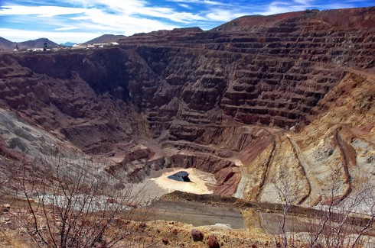
Проблематика:
Видобуток та збагачення сировини (уран, плутоній) спричиняє забруднення довкілля радіоактивними елементами. Транспортування і сировини, і відходів у всьому світі розглядається як чинник терористичноїнебезпеки. Досі немає безпечної технології знищення відходів атомної промисловості. У разі аварії радіоактивне забруднення спричиняє численні хвороби людей і на сотні років робить території непридатними для життя
Для спорудження великих гідроелектростанцій затоплюються великі території, тобто знищуються поля, культурні пам’ятки, цілі популяції тварин та ареали поширення рослин. Дамби заважають розмножуватися і нормально існувати рибі. Зважаючи на невелику глибину штучних водойм, у них дуже часто влітку можна спостерігати процес так званого «цвітіння води», яке призводить до мору риби через зменшення концентрації розчиненого у воді кисню. До того ж «квітучу» воду значно складніше очистити до стану питної
При спалюванні виділяється велика кількість діоксиду вуглецю (СО2), що посилює парниковий ефект і спричиняє зміни клімату. До списку шкідливих викидів також належать діоксид сірки (з водою у повітрі утворює кислоту), оксиди азоту, попіл, сажа, ртуть. При видобутку шахтним методом гинуть люди, при цьому в довкілля виділяється газ метан, що є чинником парникового ефекту. Наземний видобуток руйнує ландшафти

Slide 7
Традиційні джерелі енергії
На скільки років вистачить, якщо не скоротити темпи споживання:

Slide 8
Відновні джерела енергії
енергія вітру
гідроенергія
сонячна енергія
геотермальна енергія
приливна енергія
енергія біомаси

Slide 9
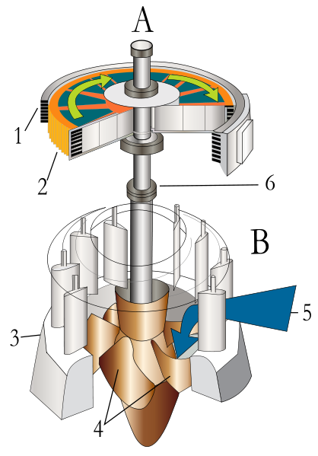
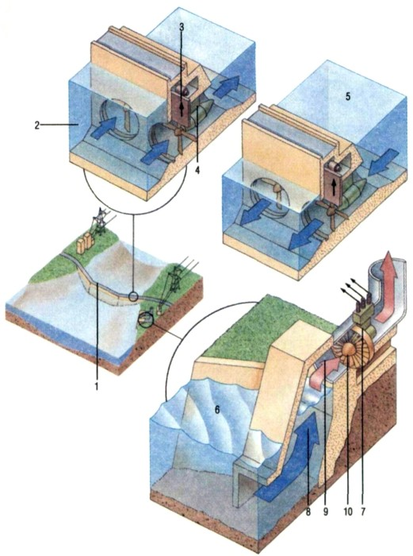
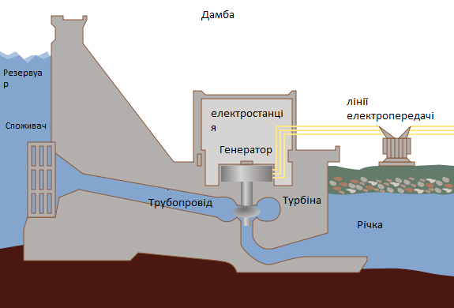
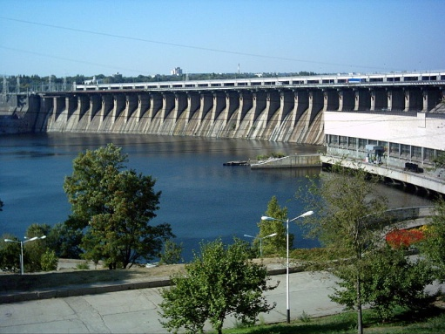
Гідроелектроста́нція (ГЕС) — електростанція, яка за допомогою гідротурбіни перетворює кінетичну енергію води в електроенергію.
Принцип роботи ГЕС досить простий. Ланцюг гідротехнічних споруд забезпечує необхідний напір води, що надходить на лопаті гідротурбіни, яка приводить в дію генератори, що виробляють електроенергію.
Безпосередньо в самій будівлі гідроелектростанції розташовується все енергетичне обладнання. У залежності від призначення, воно має свій певне поділ. У машинному залі розташовані гідроагрегати, які безпосередньо перетворюють енергію струму води в електричну енергію. Є ще всіляке додаткове обладнання, пристрої керування й контролю над роботою ГЕС, трансформаторна станція, розподільні пристрої та багато іншого.
Гідроелектричним станції поділяються в залежності від вироблюваної потужності:
потужні - виробляють від 25 МВт до 250 МВт і вище;
середні - до 25 МВт;
малі гідроелектростанції - до 5 МВ

Slide 10
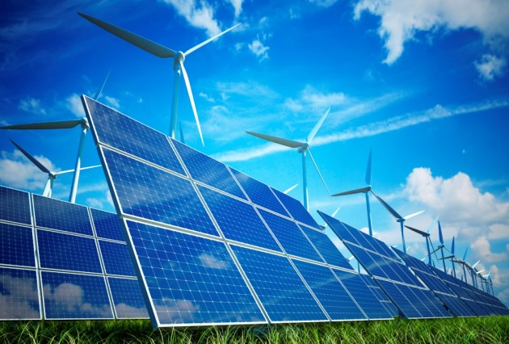
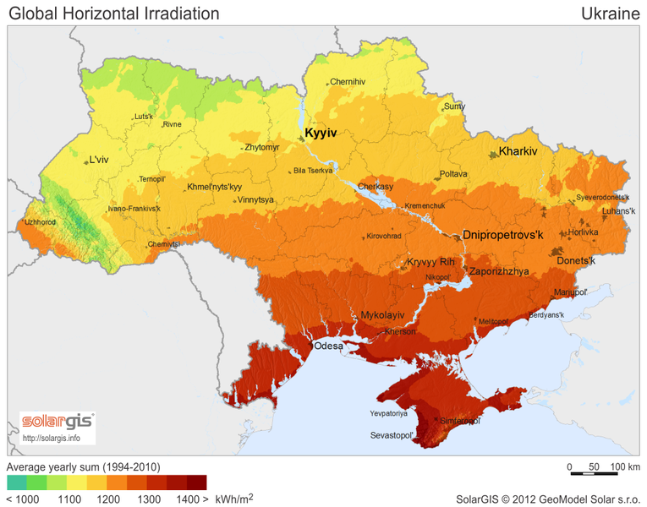
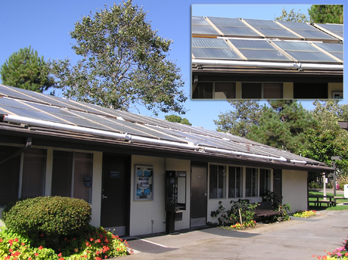
Сонячна енергетика — використання сонячної енергії для отримання енергії в будь-якому зручному для її використання вигляді. Сонячна енергетика використовує поновлюване джерело енергії і в перспективі може стати екологічно чистою, тобто такою, що не виробляє шкідливих відходів.
На сьогодні сонячна енергетика широко застосовується у випадках, коли малодоступність інших джерел енергії в сукупності з достатньою кількістю сонячного випромінювання виправдовує її економічно.
Отримання електроенергії за допомогою фотоелементів. Для цієї мети застосовують кремнієві сонячні батареї, ККД яких доходить до 20%. Але вартість отримання чистого кремнію досить велика.

Slide 11
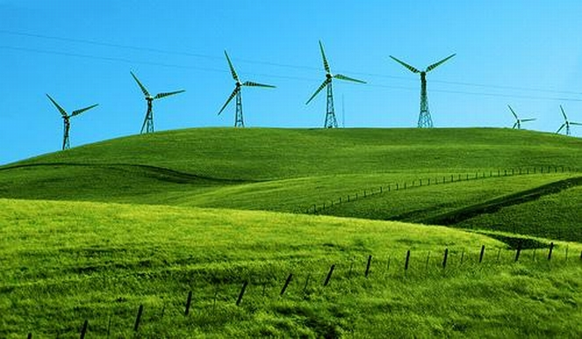
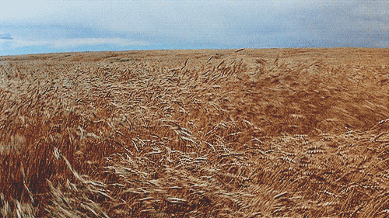
Вітрова електростанція (ВЕС) також: вітроелектростанція — електростанція, яка за допомогою вітрової турбіни перетворює механічну енергію вітру на електричну.
Вітроколесо установки закріплюється на горизонтальному валі, що обертається в двох підшипниках, змонтованих у головці вітродвигуна. Обертання вітроколеса передається електрогенераторові через дві циліндричні шестерні. Голівка вітродвигуна монтується на башті, висота якої визначається з розрахунком виносу вітроколеса вище від усіх оточуючих перешкод, що можуть впливати на потоки повітря. Вона може обертатися навколо вертикальної осі. Позаду голівки закріплюється хвіст для встановлення вітроколеса на вітер. Потужність вітродвигуна без регулюючого пристрою збільшується або зменшується пропорційно до кубу швидкості вітру, наслідком чого є нерівномірність роботи електрогенератора. Щоб усунути цю ваду у вітродвигуні застосовано автоматичне регулювання швидкості обертання електрогенератора. Напруга, яка знімається з електрогенератора, стабілізується в стабілізаторі напруги. Через це вихідна напруга залишається сталою, вона коливається від 210 В до 230 В і не залежить від швидкості вітру.

Slide 12
Ви можете вимкнути світло, коли ви не потребуєте його!

Slide 13
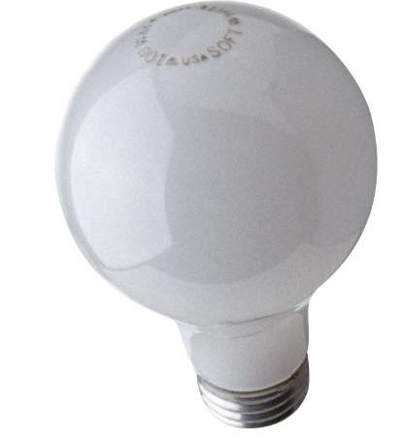
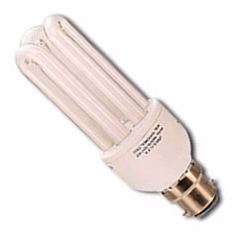
Купуйте енергозберігаючі лампи!
Принцип роботи енергозберігаючих ламп
Люмінесцентні лампи містять всередині суміш парів ртуті та інертного газу. Внаслідок електричного розряду між електродами створюється електричне поле, яке викликає виділення парами ртуті ультрафіолетового світла. Аби ультрафіолетове світло перетворювалось на видиме, на внутрішні стінки лампи наноситься люмінофор (речовина, яка активно випромінює світло при дії електромагнітного, ультрафіолетового чи іншого виду випромінювання).
Економія електроенергії
Звичайні лампи велику частину енергії, яку використовують перетворюють на тепло, а не на світло. Сучасні високоефективні компактні люмінесцентні лампи використовують до 80% електроенергії менше, ніж лампи розжарювання. Економія електроенергії досягається завдяки більшій ефективності та більші тривалості використання. Звичайні лампи продукують 12-15 люменів (одиниця виміру світлового потоку) на Ват спожитої електроенергії, тоді як компактні люмінесцентні лампи – 50-80.

